Slide 1

Il progetto ENhANCE
Francesca Pozzi – ENhANCE Project Coordinator
Istituto Tecnologie Didattiche - CNR

Slide 2

I bisogni
OMS identifica l’esigenza di innovare gli attuali modelli di assistenza sanitaria di base
L’infermiere di famiglia e di comunità è identificato come attore chiave
Bisogno urgente: allineare le competenze attualmente disponibili con quelle richieste dai nuovi modelli

Slide 3
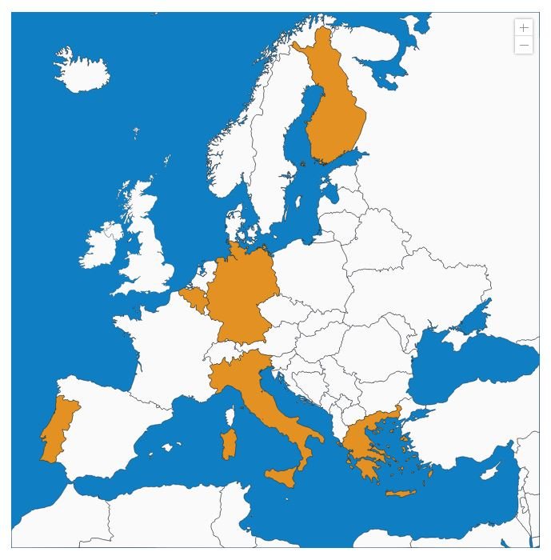

Il progetto ENhANCE
Finanziato nell’ambito del programma Erasmus+ - Sector Skills Alliances
Budget: 1.000.000 € Durata: 36 mesi

Slide 4
I principali obiettivi & risultati attesi
Definire un Profilo Professionale europeo per infermiere di famiglia e di comunità
Sviluppare un Curriculum europeo per la formazione di infermieri di famiglia e di comunità
Sviluppare 3 curricula nazionali derivanti dal Curriculum europeo
Realizzare 3 corsi pilota (Grecia, Italia, Finlandia) per validare i Curricula

Slide 5
Il progetto ENhANCE
Serena Alvino
Si4Life

Slide 6


La sfida di ENhANCE: un curriculum «flessibile»
Creare un curriculum di RIFERIMENTO A LIVELLO EUROPEO,
ma REALMENTE USABILE per progettare corsi A LIVELLO LOCALE
CONDIZIONI
CURRICULUM
EUROPEO
GENERALE, per rispondere alle esigenze di tutti i paesi
ADATTABILE ai contesti locali in termini di NORMATIVA, POLITICHE ed ESIGENZE SPECIFICHE DELLA POPOLAZIONE
SOLUZIONI
ADATTAMENTO AL
CONTESTO LOCALE
BASATO SU STANDARD EUROPEI (ECVET, EQAVET, EQF)
BASATO SU UN PROFILO PROFESSIONALE centrato su 28 competenze «core»
STRUTTURATO per «obiettivi di apprendimento» ( 54, raggruppati in 7 unità)
AFFIANCATO da numerosi STRUMENTI PRATICI che
«accompagnano passo dopo passo» nell’adattamento
CORSO

Slide 7

Curriculum «testato» con 3 corsi pilota
L’efficacia del CURRICULUM e degli STRUMENTI ad esso affiancati verrà testata attraverso 3 corsi pilota in 3 diversi paesi EU
MASTER UNIVERSITARIO DI PRIMO LIVELLO PER INFERMIERE DI FAMIGLIA E COMUNITA’ – UNIVERSITA’ DI GENOVA (IT) – 1500 ore -60 cfu
CORSO DI SPECIALIZZAZIONE IN INFERMIERE DI FAMIGLIA E COMUNITA’ – UNIVERSITY OF THESSALY (GR) – 250 ore – 40 cfu
CORSO DI SPECIALIZZAZIONE UNIVERSITARIO PER INFERMIERE DI FAMIGLIA E COMUNITA’ – UNIVERSITY OF EASTERN FINLAND(FIN) - 852,5 ore – 30 cfu
3
1
2

Slide 8
MASTER UNIVERSITARIO DI PRIMO LIVELLO PER INFERMIERE DI FAMIGLIA E COMUNITA’
Annamaria Bagnasco
Dipartimento di Scienze della Salute
Università degli Studi di Genova

Slide 9
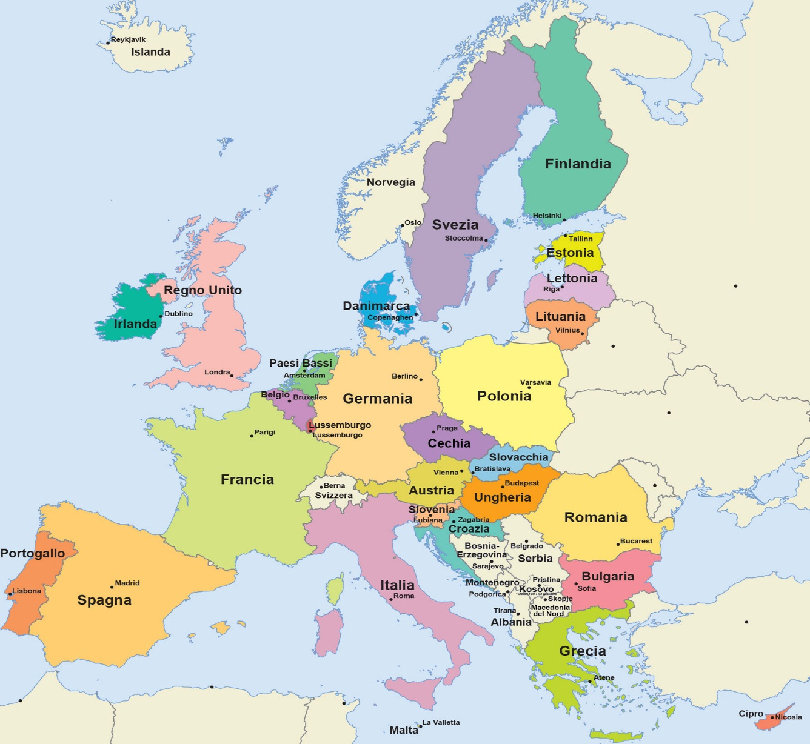
STUDIO DELPHI
23 Esperti di 10 paesi
4 Round
28 Competenze Core
7 Unità di apprendimento
53 Esiti formativi

Slide 10
INFERMIERE DI FAMIGLIA E DI COMUNITA’ CORE COMPETENCE EUROPEO
PROCESSO DECISIONALE
EDUCAZIONE E PROMOZIONE DELLA SALUTE
VALUTAZIONE DEI BISOGNI
PROMUOVERE LA SALUTE INDIVIDUALE E DELLA FAMIGLIA ANCHE MEDIANTE E-HEALTH
COMUNICAZIONE
DECISIONI BASATE DULLE EVIDENZE SCIENTIFICHE
GUIDARE E TUTELARE LA PERSONA ASSISTITA

Slide 11

MASTER UNIVERSITARIO PROGETTO PILOTA ITALIANO
MODULI FCN
EPIDEMIOLOGIA E PREVENZIONE
CURE FONDAMENTALI
K
MODELLI ORGANIZZATIVI IN FCN
MODELLI DI COMUNICAZIONE
RICERCA INFERMIERISTICA IN FCN
Definizione del Core Competence - Studio Delphi
Analisi dei contesti a livello Europeo

